Slide 1
Література проти війни
Друга світова війна у європейській поезії

Slide 2
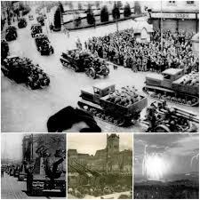
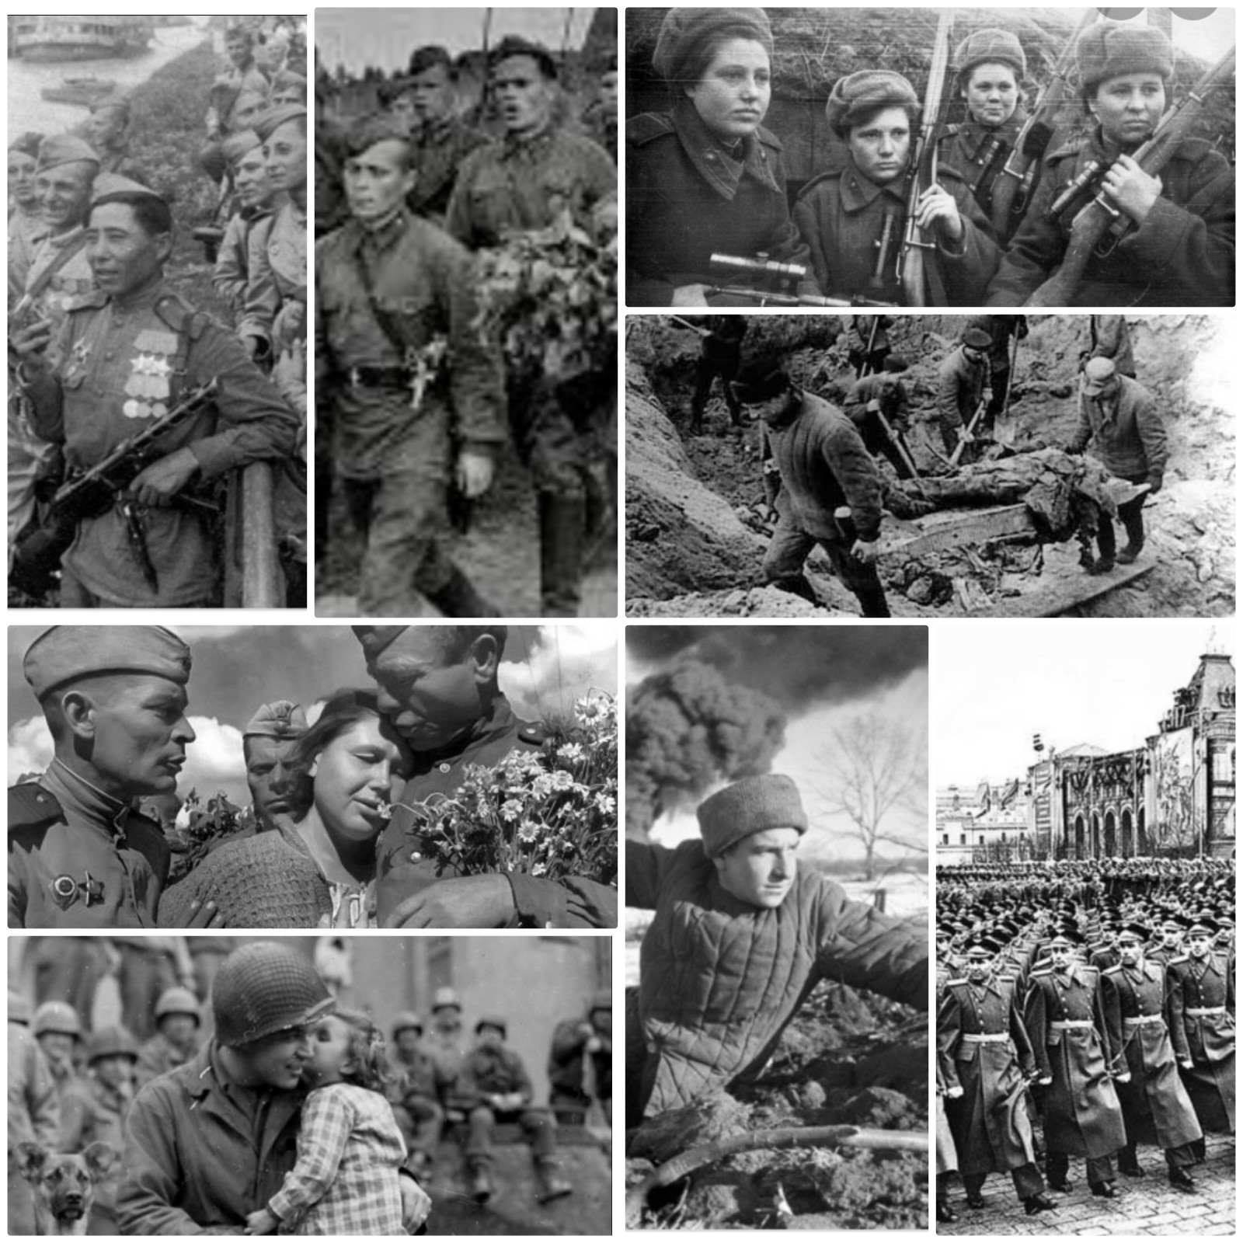
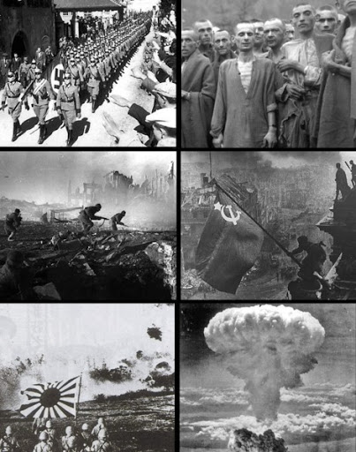
Війна є лихо та злочин, що укладає в собі всі лиха і всі злочини.
— Вольтер

Slide 3
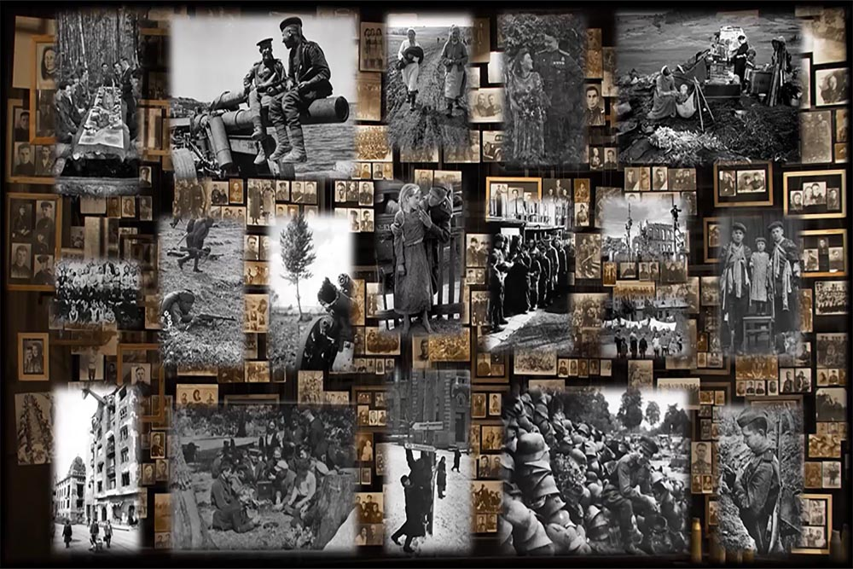
Національний музей історії України у Другій світовій війні

Slide 4
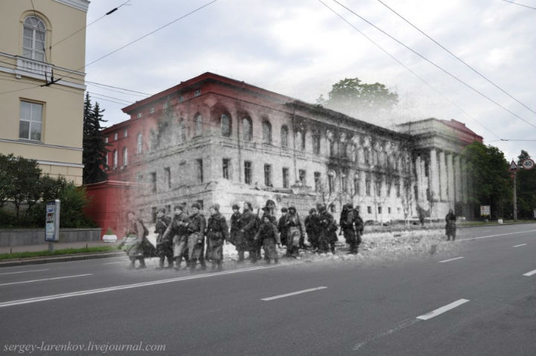
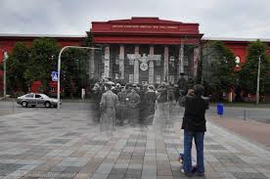
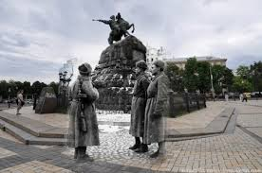
Між минулим і сучасним. Оригінальні фотоколажі років війни і сучасного Києва. Зйомки з одного місця

Slide 5
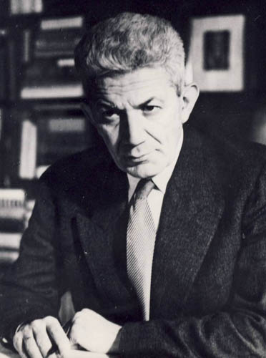
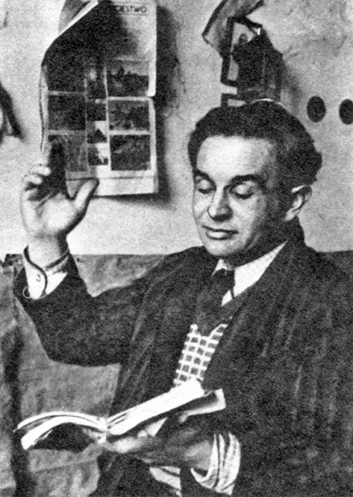
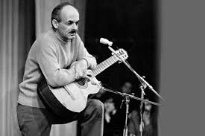
За допомогою підручника встановіть відповідності
Польща
Румунія
Альфред Маргул-Шпербер
Константи Ільдефонс Галчинський
Булат Шалвович Окуджава
Пісня про солдатів з Вестерплятте
До побачення, хлопчики…
Про назву концтабору Бухенвальд
Росія

Slide 6
Я досягну успіху, якщо…
Зможу назвати авторів і їх твори
Зможу визначити тему і ідею творів
Зможу назвати основні художні прийоми, за допомогою яких автори створюють картини життя

Slide 7
Альфред Маргул-Шпербер
“Про назву концтабору Бухенвальд”
Румунський німецькомовний поет і перекладач
Завдання за підручником:
встановіть зв'язки з Україною
Створіть географічну карту життя поета
Завдання для роздумів:
Чому поета так зацікавила проблема Бухенвальду? (особисті передбачення (біографія)+ підручник)

Slide 8
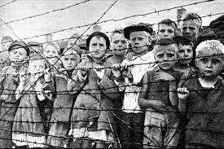
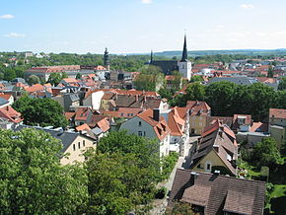
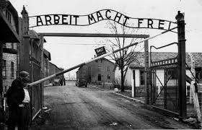
Поезія контрастів (знайдіть їх)
Число увязнених | Більш 250 000^{[1]}
Число загиблих | Більше 56 000^{[1]}
Веймар – місто в Німеччині, “культурна столиця”.
Центр німецького Просвітництва. В місті проживали такі відомі поети, як Гете, Шиллер, відомий філософ Ніцше
Бухенвальд – один із найкрупніших концтаборів смерті
“Бухенвальд” у перекладі означає “буковий ліс”

Slide 9

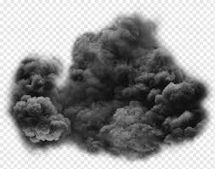
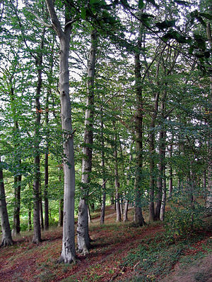
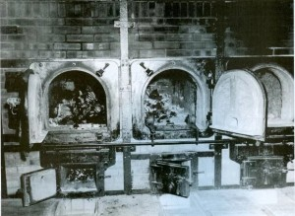
Визначіть контрасти у творі
(читання тексту). Чому ліричний герой не може згадувати свою юність?

Slide 10
Що я вже знаю і можу
Запам'ятав, що ______________
Визначаю основну ідею твору:_________
Розумію, що_____________
Раджу _____________
Я визначив художні прийоми, за допомогою яких автор виражає ідею твору

Slide 11
Константи Ільдефонс Галчинський
Видатний польський поет
Завдання:
Чи можна долю поета співставити зі змістом попереднього твору (знайдіть доказ)

Slide 12
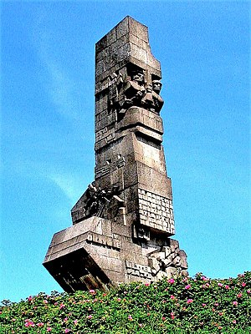
Пісня про солдатів з Вестерплятте
Вестерплятте – півострів неподалік від Гданьську
Упродовж першого тижня війни польський гарнізон стримував натиск фашистів, які за кількістю значно перевищували захисників.
Пам’ятник захисникам Вестерплятте
У Гданьську

Slide 13

Завдання до читання тексту
Як у вірші описується подвиг солдат (процитуйте)?
Як самі солдати відносяться до свого подвигу? Про що це свідчить?

Slide 14
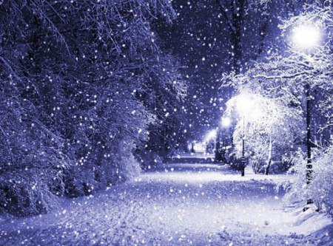
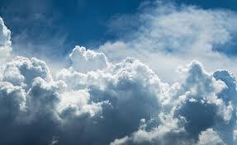
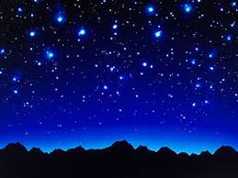
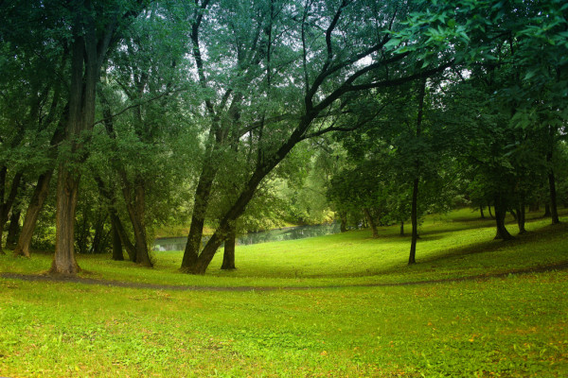
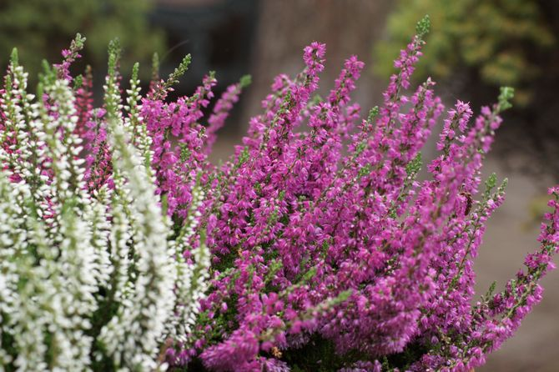
Яке відношення до вірша мають ці природні явища? Зробіть висновок про зв’язок людини, природи, вічності

Slide 15
Що я вже знаю і можу
Запам'ятав, що ______________
Визначаю основну ідею твору:_________
Розумію, що_____________
Раджу _____________
Я визначив художні прийоми, за допомогою яких автор виражає ідею твору

Slide 16
Домашнє завдання
1. Підготувати коротку інформацію про Булата Шалвовича Окуджаву (Хто? Звідки? Коли? Про що? ). Чому тема війни посідає значне місце у творчості поета?
2. Мати при собі текст вірша «До побачення, хлопчики» (“До свидания, мальчики”)

Slide 17
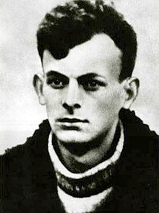
Булат Шалвович Окуджава
Хто?
Де?
Коли?
Про що?
Им’я Окуджави присвоєно астероїду
№ 3149

Slide 18


Slide 19
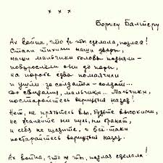
Історія вірша
У фотоальбомі Булата Окуджави – шкільний випуск 1941 року. Сидять на садових лавках, сміються, гримасують в об'єктив…
До чого ж красиві парні! Як на підбір.
Потім вони пішли на війну. І загинули всі. Весь випуск.
Тільки в 1958 році Булат Шалвович зміг написати пісню про своїх друзів.
Минулий мінометник Булат Шалвович Окуджава дуже довго не вважав себе готовим до створення цієї пісні..
Ця пісня присвячена тім молодим людям, з якими він виріс в одному дворі і які не повернулися з війни
І які не пов

Slide 20
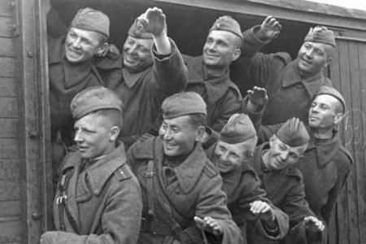
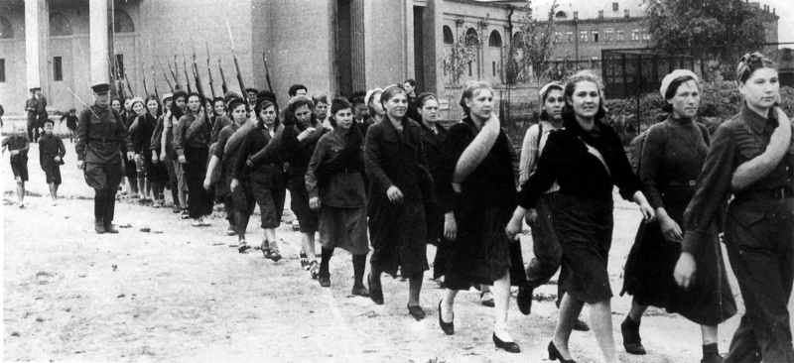
Це теж поезія контрастів(чому???)

Slide 21
Як поет доводить, що “війна є лихо та злочин, що укладає в собі всі лиха і всі злочини» (робота з текстом)
Ах, война, что ж ты сделала, подлая:
Стали тихими наши дворы,
Наши мальчики головы подняли -
Повзрослели они до поры,
На пороге едва помаячили
И ушли, за солдатом - солдат...
До свидания, мальчики!
Мальчики,
Постарайтесь вернуться назад.
Нет, не прячьтесь вы, будьте высокими,
Не жалейте ни пуль, ни гранат
И себя не щадите вы,
И все-таки
Постарайтесь вернуться назад.
Ах, война, что ж ты, подлая, сделала:
Вместо свадеб - разлуки и дым,
Наши девочки платьица белые
Раздарили сестренкам своим.
Сапоги - ну куда от них денешься?
Да зеленые крылья погон...
Вы наплюйте на сплетников, девочки.
Мы сведем с ними счеты потом.
Пусть болтают, что верить вам не во что,
Что идете войной наугад...
До свидания, девочки!
Девочки,
Постарайтесь вернуться назад.
До свидания, девочки!
Девочки,
Постарайтесь вернуться назад.

